Slide 1
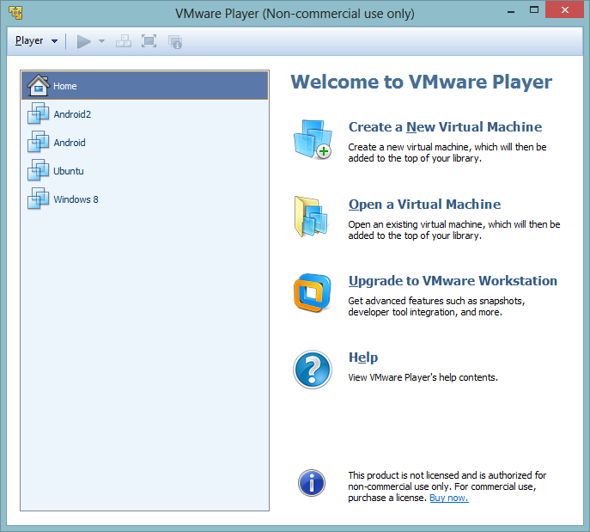
VMware Player – Interfaccia (1)
VMware Player è un’applicazione che permette di creare e gestire su un singolo PC (Host) un numero di macchine virtuali (Guest) sulle quali è possibile installare sistema operativo, programmi, configurazioni di rete, ecc..
no multiboot
multi OS (hardware permettendo..)
Interfaccia solo in inglese
Minimale nelle sue funzioni
Gratuita!

Slide 2
VMware Player – Interfaccia(2)
Lista delle VM
Crea una nuova VM
Apri una VM Esistente
Aggiorna a VMware Workstation
Aiuto!

Slide 3
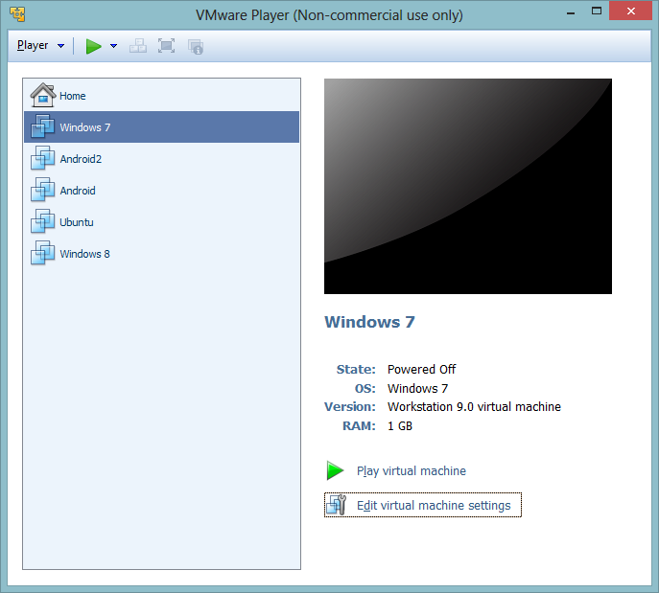
VMware Player – Interfaccia(3)
Una volta selezionata una VM la nostra interfaccia si modificherà di conseguenza
Avremo la possibilità di avviare la VM semplicemente selezionando il tasto play
Oppure modificare le sue impostazioni
Ma naturalmente non abbiamo delle VM pronte da utilizzare , quindi installiamo la nostra prima VM!

Slide 4
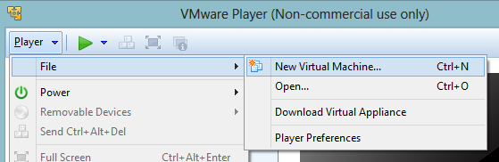
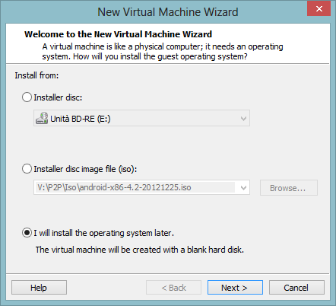
VMware Player – Installazione (1)
Selezioniamo File -> New Virtual Machine , oppure buttiamoci sulle scorciatoie da tastiera ( Ctrl+N )
Prima cosa necessaria da decidere è la fonte del sistema operativo , possiamo utilizzare un normale CD/DVD inserito nel nostro lettore
Oppure selezionare una immagine ISO presente sul nostro HD
Oppure installare il sistema operativo in un secondo momento

Slide 5
Digressione : Iso
.iso è una estensione utilizzata generalmente per immagini ISO, cioè un file che contiene l'intero contenuto di un disco ottico (CD o DVD) che può essere usato direttamente (tramite software di emulazione) oppure inciso su un supporto fisico tramite il processo di masterizzazione.
Utilizzo
Le immagini ISO possono essere utilizzate per salvare su un singolo file tutti i dati contenuti su un CD/DVD, esattamente come sono stati scritti. In questo modo, si potrà rimasterizzare in seguito l'immagine, emularla con particolari software o renderla disponibile su reti P2P in modo semplice.
Masterizzazione
L'utilizzo più comune dei file .iso è quello di essere masterizzato su CD o DVD vergine in modo da riportare il contenuto direttamente sul supporto masterizzato. Questo CD/DVD appena masterizzato si comporterà esattamente come il CD/DVD di origine, sia esso un CD di boot o di semplice installazione di programmi.
Emulazione
Un altro metodo, altrettanto valido, è quello di utilizzare programmi che creino un drive virtuale aggiuntivo nel computer, a cui è possibile associare (montare) il file .iso e che il sistema operativo vedrà a tutti gli effetti come un lettore CD/DVD dal quale è possibile accedere al contenuto del file .iso. I programmi più usati per queste operazioni sono Daemon Tools e Alcohol 120% (oppure Alcohol 52%, gratuito). Lo stesso compito viene svolto da Nero ImageDrive, parte della suite di programmi di Nero Burning ROM. Il vantaggio di adottare questo metodo è quello di una maggiore velocità di installazione, avvio ed esecuzione dei comandi, in quanto la lettura avviene dall'hard disk (più veloce rispetto a qualsiasi lettore CD/DVD).
Come archivio
I file immagine con estensione .iso vengono letti da molti programmi, tra i quali WinISO e WinRAR che sono in grado di decomprimerli nella cartella indicata, salvandone il contenuto sull'hard disk. Questa soluzione è solitamente sconsigliabile poiché uno dei vantaggi dei file .iso è quello di memorizzare anche informazioni quali la posizione dei file su CD/DVD o l'etichetta di volume, che vengono perse se si estrae il file .iso.

Slide 6

VMware Player – Installazione (2)
Per comodità utilizzeremo delle Iso già pronte dei sistemi operativi che prenderemo in considerazione , quindi selezioniamo
Vedrete subito che il Player controllerà l’immagine Iso e cercherà di determinare che sistema operativo intendiamo installare
Nel nostro caso troverà subito che il sistema operativo in questione è Windows 8

Slide 7
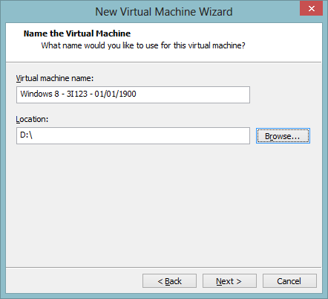
VMware Player – Installazione (3)
Scegliamo a questo punto un nome per la nostra nuova VM , indicando il sistema operativo , il nome della classe e la data di installazione
Analogamente andremo a salvare in una locazione ( Location ) consona nella partizione D del nostro Hard Disk

Slide 8
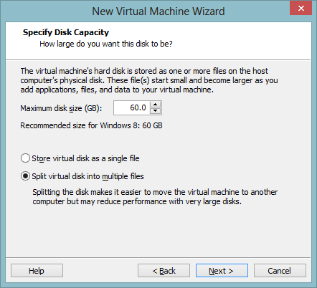
VMware Player – Installazione (4)
Per lavorare la nostra VM avrà necessità di una moderata quantità di spazio su disco , questa sarà la MASSIMA dimensione possibile per il nostro Hard Disk
Questo spazio non viene di colpo reso occupato dalla VM , ma lo stesso crescerà a seconda dei dati inseriti.
Come ultima opzione possiamo scegliere se creare un disco virtuale con singolo o con multipli file.

Slide 9
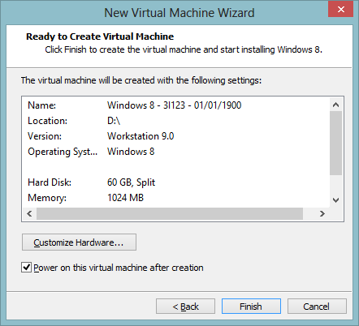
VMware Player – Installazione (5)
Nell’ultima finestra abbiamo un riepilogo delle scelte fatte con una serie di opzioni definite dal Player a seconda del sistema operativo che andremo ad installare.
Possiamo a questo punto modificare queste opzioni.
Oppure fare «Finish» e installare.
Noi prima di eseguire l’installazione vediamo tutte le caratteristiche Hardware utilizzabili.

Slide 10
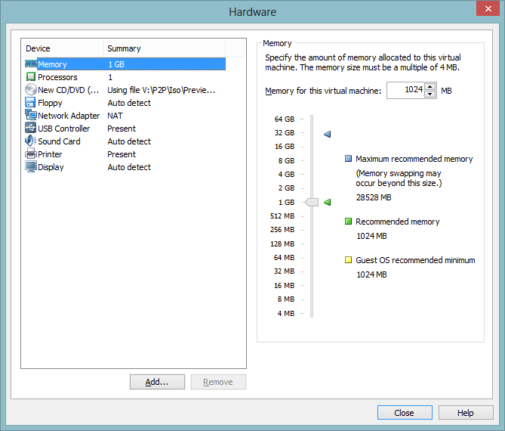
VMware Player – Hardware (1)
Tramite questa finestra è possibile modificare tutti i possibili dispositivi virtuali che verranno emulati da VMware Player
Vediamoli uno per uno

Slide 11
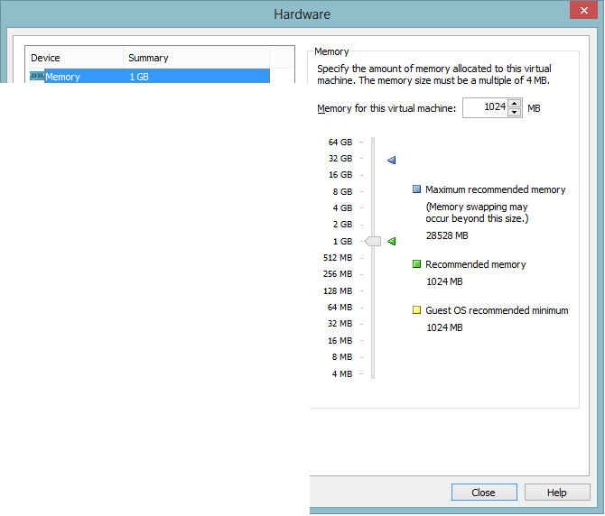
VMware Player – Hardware (2) Memoria
Per «Memory» viene indicata la memoria RAM messa a disposizione della VM
Come per un «normale» sistema operativo , maggiore è il numero maggiore sono le prestazioni , attenzione però sempre ad utilizzare il sistema operativo a 32 oppure a 64 a seconda non solo della tecnologia scelta ma anche della quantità di memoria scelta
Non superare la memoria normalmente libera nel sistema operativo HOST

Slide 12
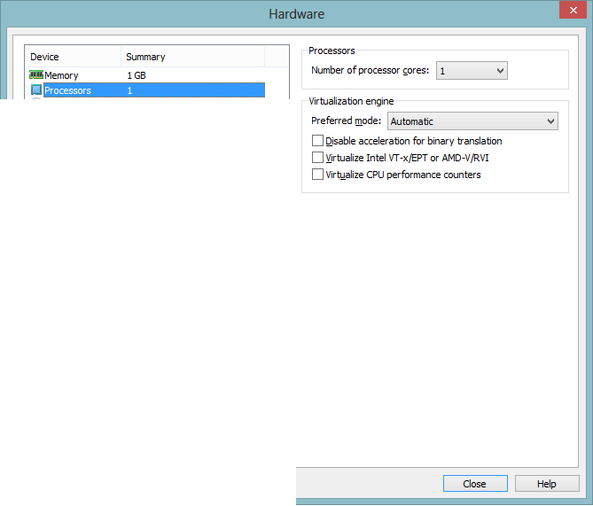
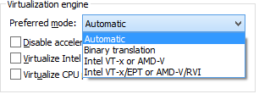
VMware Player – Hardware (3) Processore
La prima opzione permette di selezionare quanti core del nostro processore mettere a disposizione della VM
Il menù a tendina ci permette di selezionare il motore di virtualizzazione preferito.

Slide 13
Virtualization Engine (1)
Binary Translation
il VMM scansiona dinamicamente il codice prima della sua esecuzione per sostituire a run time blocchi contenenti istruzioni problematiche in blocchi equivalenti dal punto di vista funzionale e contenenti istruzioni per la notifica di eccezioni al VMM. I blocchi tradotti sono eseguiti direttamente sull’hw e conservati in una cache apposita per riusi futuri
Intel VT-x AMD-V ( EPT E RVI )
Implementate direttamente all’interno del processore, sono un set di istruzioni specifiche per le VM per accedere in modo diretto al processore , un nuovo set per l’indirizzamento della memoria e per migliorare le prestazioni.

Slide 14
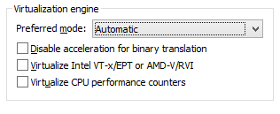
Virtualization Engine (2)
Disable acceleration for binary translation | In rari casi , si potrebbe trovare che il giocatore sembra bloccarsi quando si installa o si esegue il software all'interno di una macchina virtuale. Questo problema si verifica in genere all'inizio dell'esecuzione del programma . In molti casi , è possibile evitare il problema disattivando temporaneamente l'accelerazione nella macchina virtuale . Dopo che il programma passa il punto in cui si verificano i problemi , deselezionare questa impostazione .
Virtualize Intel VT-x/EPT or AMD-V/RVI | Player forza la modalità di esecuzione della macchina virtuale per VT-x / EPT o AMD- RVI . Modalità Physical Address Extension ( PAE ) devono essere autorizzati ad utilizzare virtualizzato AMD-V / RVI . Se la modalità di esecuzione non è supportata dal sistema host , virtualizzato VT- x / EPT o AMD / RVI non è disponibile . Se si esegue la migrazione della macchina virtuale ad un altro prodotto di VMware , virtualizzato VT- x / EPT o AMD-V / RVI potrebbe non essere disponibile .
Enable virtual CPU performance counters | Attivare questa funzione se si prevede di utilizzare le applicazioni di monitoraggio delle prestazioni , come VTune o OProfile ottimizzare o software di debug che viene eseguito all'interno della macchina virtuale. Questa funzione è disponibile solo se la compatibilità macchina virtuale è Workstation 9 o versioni successive .

Slide 15
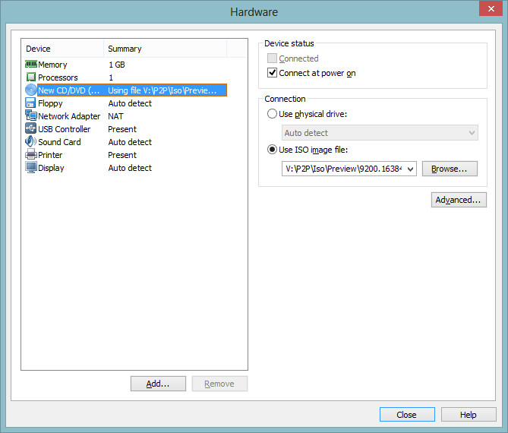
VMware Player – Hardware (4) CD/DVD/Floppy
Potendo emulare la presenza di Lettori e Masterizzatori CD/DVD dobbiamo necessariamente avere la possibilità di modificarne le caratteristiche.
Nella sezione «Device Status» possiamo attivare il nostro dispositivo all’accensione della VM tramite la scelta «Connect at power on» mentre con la scelta «Connected» possiamo temporaneamente disconnettere il dispositivo a nostro piacimento.
Nella sezione «Connection» abbiamo le stesse scelte effettuate in sede di scelta della sorgente di installazione del sistema operativo.

Slide 16
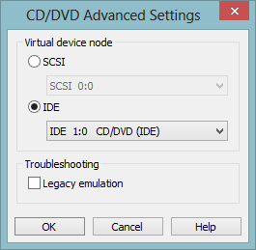
VMware Player – Hardware (5) CD/DVD/Floppy
Nella sotto sezione «Advanced» abbiamo la possibilità di selezionare che tipo di lettore presentare alla nostra VM :
SCSI
IDE
Possiamo per ognuno configurarlo nel modo che preferiamo.
Infine la sezione «Troubleshooting» permette di attivare la periferica utilizzando delle impostazioni delle versioni precedenti di VMware Player nel caso in cui le impostazioni attuali non permettano la completa funzionalità della nostra periferica all’interno della nostra VM
La sezione di gestione del floppy disk è analoga a quella per la gestione dei CD/DVD

Slide 17
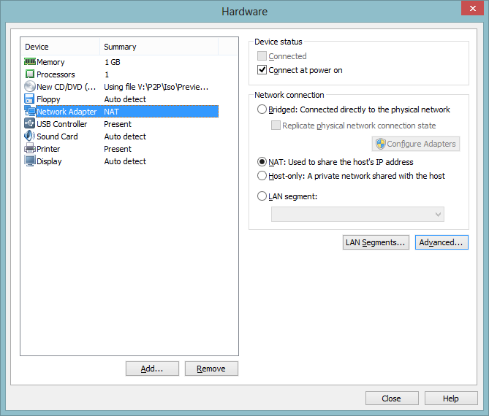
VMware Player – Hardware (6) Network Adapter
La gestione dell’interfaccia di rete permette di sfruttare molte potenzialità offerte da questa tecnologia , vediamole una per una.
Bridged
Selezionando questo tipo di connessione la VM sfrutterà l’adattatore di rete fisico presente nel sistema operativo Host , creando una propria identità ( nome computer, indirizzo IP , Mac Address etc ) come se fosse presente un nuovo Pc fisicamente collegato alla rete locale. Usa la nostra rete fisica come indirizzo IP/MAC/ecc…

Slide 18
VMware Player – Hardware (7) Network Adapter
Network Address Translation (NAT)
Utilizzando questo tipo di connessione la VM condividerà con il sistema operativo Host il Mac Address e l’indirizzo IP.
Non sarà presente quindi un nuovo PC in rete locale e quindi le VM non saranno contattabili dall’esterno.
Viene creata una rete virtuale privata tra il Guest e l’Host , tutto il traffico verrà gestito da un device virtuale che indirizzerà il traffico verso la VM appropriata

Slide 19
VMware Player – Hardware (8) Network Adapter
Host-Only Networking
VMware Player crea una rete privata virtuale (VPN) tra il Guest e l’Host
Ulteriori VM che utilizzano questa configurazione entreranno a far parte di questa VPN

Slide 20
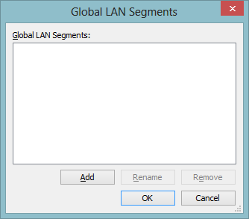
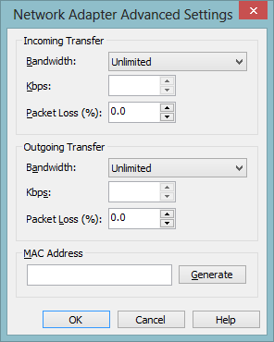
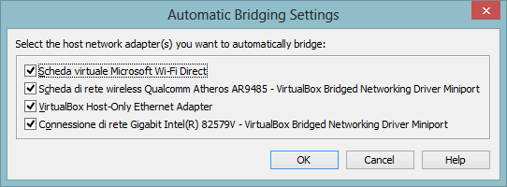
VMware Player – Hardware (9) Network Adapter ( Advanced )
Tramite il sistema di «LAN Segments» è possibile creare dei segmenti di lan che comunicheranno solamente tra di loro , utile in caso di analisi e test multilivello , benchmark di rete e nel caso in cui l’isolamento della VM è vitale.
Network Adapter Advanced Settings permette di esplicitare alcuni parametri di rete : banda a disposizione , perdita di pacchetti accettabile ed infine definire un particolare Mac Address per la nostra VM.
Quando si seleziona una connessione «Bridged» è necessario selezionare quali periferiche presenti nell’Host utilizzare per effettuare il bridge.

Slide 21
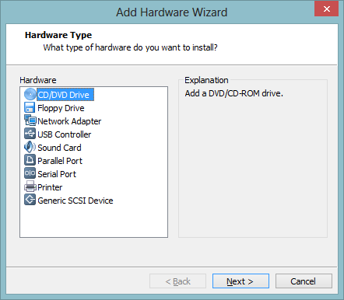
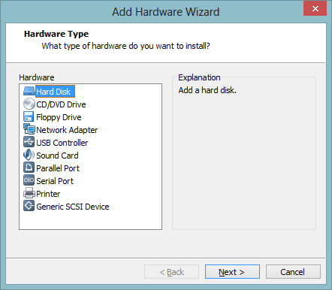
VMware Player – Hardware (10)
E’ possibile aggiungere nuovo hardware a seconda delle nostre necessità.
Non è obbligatorio , ma caldamente consigliato , aggiungere le periferiche all’atto della creazione della nostra VM.
A seconda delle nostre necessità di spazio dati possiamo aggiungere anche nuove partizioni , nuovi hard disk.

Slide 22
VMware Player – Finalizzare Installazione
Dopo aver modificato a nostro piacimento l’Hardware da Virtualizzare possiamo finalmente premere il tasto «Finish» e goderci l’installazione di Windows 8.

Slide 23
VMware Player – Hardware Termini Utili (1)
Mac Address : indirizzo MAC (in inglese MAC address, dove MAC sta per Media Access Control), detto anche indirizzo fisico, indirizzo ethernet o indirizzo LAN, è un codice di 48 bit (6 byte) assegnato in modo univoco dal produttore ad ogni scheda di rete ethernet prodotta al mondo, tuttavia modificabile a livello software. Rappresenta in sostanza un identificativo per un particolare dispositivo di rete a livello di rete locale: ad esempio due schede di rete in due diversi calcolatori avranno due diversi nomi (e quindi diversi indirizzi MAC), così come avranno nomi diversi una scheda Ethernet ed una scheda wireless posizionate nel medesimo computer.
SCSI : (acronimo di Small Computer System Interface) è un'interfaccia standard progettata per realizzare il trasferimento di dati bus. Per collegare un computer ad un host, il bus di collegamento ha bisogno di un host adapter SCSI che gestisce il trasferimento dei dati sul bus stesso. La periferica deve disporre di un controller SCSI, che è solitamente incorporato in tutte le periferiche, ad eccezione di quelle di più vecchia concezione. L'interfaccia SCSI viene per lo più usata per la comunicazione con unità hard disk e unità nastro di memorizzazione di massa, ma anche per connettere una vasta gamma di dispositivi, come scanner d'immagini, lettori e scrittori di CD (CD-R e CD-RW), lettori DVD. In effetti lo standard SCSI è stato ideato per favorire l'intercambiabiltà e la compatibilità dei dispositivi (tutti, almeno in teoria). Esistono anche stampanti SCSI. In passato l'interfaccia SCSI era molto diffusa in ogni tipologia di computer, mentre attualmente trova un vasto impiego solamente in workstation, server e periferiche di fascia alta (cioè con elevate prestazioni). I computer desktop e portatili sono invece di solito equipaggiati con l'interfaccia ATA/IDE (acronimi rispettivamente di Advanced Technology Attachment e Integrated Drive Electronics) per gli hard disk e con l'interfaccia USB (Universal Serial Bus) per altre periferiche di uso comune. Queste ultime interfacce sono più lente della SCSI, ma anche più economiche. Notare che l'USB utilizza lo stesso set di comandi dello SCSI per implementare alcune delle sue funzionalità.

Slide 24
VMware Player – Hardware Termini Utili (2)
IDE : Advanced Technology Attachment o, come comunemente abbreviato, ATA, consiste in un'interfaccia standard per la connessione di dispositivi di memorizzazione, quali hard disk e unità CD-ROM, all'interno di un personal computer. Sono molti i termini utilizzati per designare tale standard, comprese abbreviazioni e acronimi quali IDE, EIDE, ATAPI ed il più recente PATA per differenziarsi invece dallo standard SATA. Gli standard ATA permettono collegamenti con lunghezze di cavo comprese tra 45 e 90 cm, quindi l'utilizzo prevalente per tale tecnologia è per le memorie di massa all'interno dei personal computer. Tale soluzione rappresenta, nelle implementazioni dei personal computer esistenti fino al 2004, l'interfaccia più comune e la meno costosa per tale applicazione.

